Slide 1
آشنایی با انواع فرآورده های خون
به نام آنکه جان را فکرت آموخت
دکتر زهره مسائلی
رییس برنامه ریزی جذب و نگهداری اهداکنندگان استان اصفهان

Slide 2
وظایف سازمان انتقال خون
انتخاب اهدا کننده سالم
آزمایشات لازم بر روی خون های اهدایی (بررسی HIV و HBV و HCV و سیفلیس و تعیین گروه خون)
تهیه فرآورده های مختلف نظیر گلبول قرمز، پلاکت، پلاسما، کرایو و ساير فرآورده ها نظير گلبول قرمز شسته شده يا اشعه ديده و...
نگهداری صحیح فرآورده های خونی
ریلیز و پخش خون

Slide 3
يك واحد خون كامل پس از طي مراحل مختلف سانتريفيوژ مي تواند به واحدهاي گلبول قرمز متراكم(RBC)، پلاكت، پلاسماي تازه منجمد (FFP )و كرايو پرسيپيتات تبديل گردد.
در پالايشگاه از پلاسما محصولات مختلفي از قبيل آلبومين، ايمونوگلوبولين ها، فاكتورهاي انعقادي و آنتي سرم هاي مختلف تهيه می شود.
فرآورده هاي خون آن دسته از مواد تشكيل دهنده خون هستند كه كاربرد درماني داشته، مي توانند بوسيله سانتريفيوژ، فيلتر كردن و منجمد نمودن با استفاده از روش هاي مرسوم انتقال خون تهيه گردند
AABB TECHNICAL MANUAL 2020 chapter 6 Page:145-153
Henry’s clinical diagnosis and management by laboratory 2021 chapter7 page:773

Slide 5
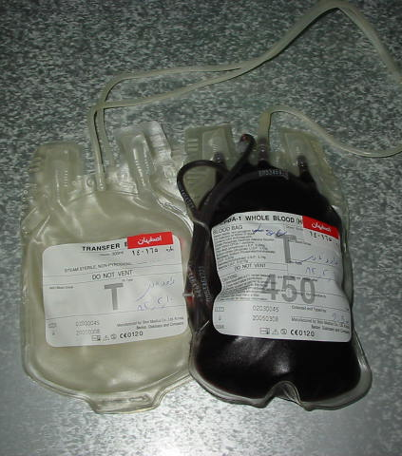
خون کامل (Whole blood)
يك واحد خون كامل كه در طي خونگيري از بازوي اهداكننده در كيسه هاي مخصوص جمع آوري مي گردد و از آن هيچ فراورده اي تهيه نشده است.
شامل 450 سي سي خون (به طور متوسط) و 63 ميلي ليتر ماده ضدانعقاد–نگهدارنده است .
هماتوكريت آن 36 تا 44 درصد است .
مدت نگهداري 35 روز با ضد انعقاد CPDA-1 و 21 روز با ضد انعقاد CPD است.
دماي نگهداري خون كامل 2 تا 6 درجه سانتیگراد است.
AABB TECHNICAL MANUAL 2020 chapter 6 Page:145

Slide 6
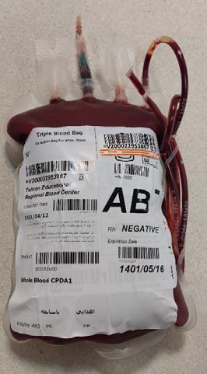
خون کامل (Whole blood)
تزريق خون كامل همگروه ازنظر سيستم ABO و Rh با گيرنده الزاميست.
در فرد بالغ مصرف يك واحد از آن هموگلوبين را g/dl 1 و هماتوكريت را 3 درصد افزايش مي دهد.
بايد حتما از ست تزريق خون استفاده شود.
Text book of Blood Banking and Transfusion Medicine 2007 by Sally V.Rudmann chapter14 page:370-396

Slide 7
انديكاسيون هاي مصرف خون كامل
Massive Transfusion :
جايگزيني بيش از يك حجم خون يا بيش از 4-5 لیتر طي 24 ساعت در يك فرد بالغ
Exchange Transfusion
Henry’s Clinical Diagnosis & Laboratory Management By Laboratory Methods. 24rd, 2021 chapter 37 page:771-773

Slide 8
کنتراانديكاسيون هاي مصرف خون كامل
نارسايي احتقاني قلب
آنمي مزمن
Blood Transfusion Therapy;9Th Edition;2008;Chapter1;p:9

Slide 9
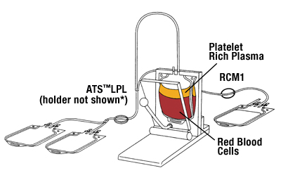
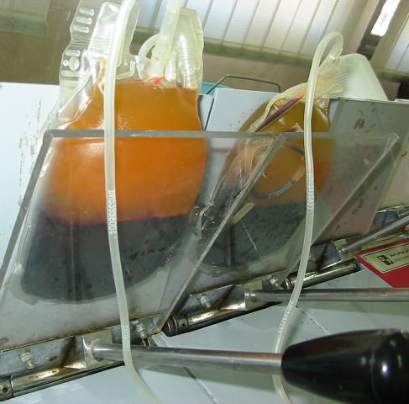
تهیه گلبول قرمز

Slide 10
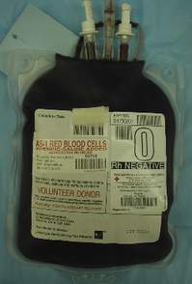
گلبول قرمز (RBC)
با سانتريفوژ يك واحد خون كامل حدود200 تا250 میلی لیتر پلاسما جدا مي گردد و بر اساس وزن مولكولي اجزای خون، گلبول قرمز متراكم در پايين كيسه باقي مي ماند
حجم هر واحد تقريبا 250 ميلي ليتر است.
هماتوكريت گلبول قرمز متراكم 70 تا 80 درصد مي باشد
مدت نگهداري 35 روز مي باشد
دماي نگهداري خون كامل و خون فشرده 2-6 درجه سانتي گراد مي باشد
-AABB TECHNICAL MANUAL 2020 chapter6 PAGE:145-153, chapter 18 PAGE:545-546
-Text book of Blood Banking and Transfusion Medicine 2007 by Sally V.Rudmann chapter14 page:370-396

Slide 11
گلبول قرمز (RBC)
سرعت تزريق در بالغين در 15 دقيقه اول 1-2 ميلي ليتر در دقيقه (60-120) میلی لیتر در ساعت و سپس 4 ميلي ليتر در دقيقه (240 ميلي ليتر در ساعت) و در بچه ها 2-5 ليتر به ازائ هر كيلوگرم درساعت است.
AABB TECHNICAL MANUAL 2020 chapter6 PAGE:145-153, chapter 18 PAGE:545-546
-Text book of Blood Banking and Transfusion Medicine 2007 by Sally V.Rudmann chapter14 page:370-396

Slide 12
گلبول قرمز (RBC)
تزريق RBC همگروه ويا سازگار ازنظر سيستم ABO با پلاسماي گيرنده الزاميست
(حتما از ست تزريقي بايد استفاده شود)
در فردبالغ مصرف يك واحد از آن هموگلوبين را g/dl 1 و هماتوكريت را 3-4 درصد افزايش مي دهد.
در اطفال تزريق به ميزان ml/kg 8-10هموگلوبين را g/dl 2 و هماتوكريت را 6 درصد افزايش مي دهد.
AABB TECHNICAL MANUAL 2020 chapter6 PAGE:145-153
AABB TECHNICAL MANUAL 2020 chapter 17 PAGE:504 & chapter18 page:523-524

Slide 14
انديكاسيون هاي مهم تزريق گويچه هاي قرمز (RBC)
آنمي علامتدار در يك بيمار با حجم خون طبيعي(علايمي مانند نارسايي احتقاني قلب، آنژين و ...)
ازدست دادن حاد خون بيشتر از 15 % حجم خون تخمين زده شده Acute blood loss >15%
هموگلوبین کمتر از 9 قبل از عمل جراحي وانتظار از دست دادن بيش از 500 میلی لیتر خون در عمل جراحي
هموگلوبین کمتر از 7 در يك بيمار بدحال و بحراني
هموگلوبین کمتر از 7 در خونريزي هاي فعال قسمت فوقاني دستگاه گوارش
هموگلوبین کمتر از 8 در بيمار مبتلا به سندرم حاد عروق كرونر
Henry’s Clinical Diagnosis & Laboratory Management By Laboratory Methods 24rd, 2021 chapter 37 page:777 table 37-2

Slide 15
انديكاسيون هاي مهم تزريق گويچه هاي قرمز (RBC)
هموگلوبین کمتر از 10 همراه با خونريزي ناشي از اورمي يا ترومبوسيتوپني
موارد زير در بيماري سلول داسي شكل:
احتباس حاد Hb<5 يا افتHb به ميزان بيشتر از 20 % از Hb پایه
سندرم حاد قفسه سينه:دراين حالت هموگلوبين هدف10وهموگلوبينS كمتر از 30 درصد
پيشگيري از سكته مغزي: هموگلوبين Sكمتر از 30 درصد
بيهوشي عمومي :هموگلوبين هدف10 هموگلوبين Sكمتر از 60 درصد
Henry’s Clinical Diagnosis & Laboratory Management By Laboratory Methods 24rd, 2021 chapter 37 page:777 table 37-2

Slide 16
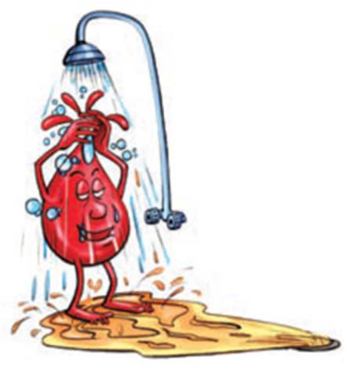
گلبول قرمز شسته شده
به منظور كاهش پروتئين هاي مولد عوارض آلرژيك تزريق خون، از روش شستشو استفاده مي گردد.
حجم اين فراورده با افزودن مقدار نرمال سالين 300 ميلي ليتر مي باشد كه گلبول هاي قرمز به جاي محلول در پلاسما در نرمال سالين معلق هستند
خون شسته شده داراي هماتوكريت 75% و كمتر از 10⁸*5 گلبول سفيد است.

Slide 17
گلبول قرمز شسته شده
کاهش پروتئین تا 98 درصد
کاهش گلبول سفید تا 85 درصد
کاهش RBC 10 تا 20 درصد
نگهداری در دمای 2-6 درجه سانتیگراد فقط برای 24 ساعت

Slide 18
گلبول قرمز شسته شده
سابقه واكنش آلرژيك يا آنافيلاكتيك
تزريق خون با حجم يا سرعت بالا در نوزادان و كودكان با جثه كوچك
بيمارIgA-deficient وقتي اهداكننده IgA-deficienدردسترس نمي باشد
Henry’s clinical diagnosis and management by laboratory methods 24th edition 2021 chapter 36 page:767-769 & chapter 37 page:774-784

Slide 19
گلبول قرمز پرتوتابي شده
در گيرندگاني كه احتمال دارد در آنها پروليفراسيون لنفوسيت T صورت گيرد يا اهداكنندگاني كه خطر ايجاد GVHD آنها زياد است (مثل اهداكنندگاني كه از بستگان نزديك گيرنده مي باشد)، بايد خون و فرآورده هاي سلولي كه داراي لنفوسيت زنده مي باشند ( شامل فرآورده گلبول قرمز، پلاكت و فرآورده گرانولوسيت ) اشعه داده شوند.
تزريق فرآورده هاي خون آلوژن حاوي لنفوسيتهاي صلاحيت دار ايمني كه بواسطه مشكل سيستم ايمني فرد گيرنده دفع نمي گردد و تكثير لنفوسيت را در بدن فرد گيرنده سبب مي شود، با هجوم لنفوسيتهاي تكثير يافته به بافت مغزاستخوان پوست، كبد، دستگاه گوارش موجب واكنش GVHD می شود.
پرتوتابي اين فرآورده ها سبب غيرفعال شدن لنفوسيتها شده و بهترين راه مقابله با اين واكنش GVHD پرتوتابي فرآورده برای این بیماران است.

Slide 20
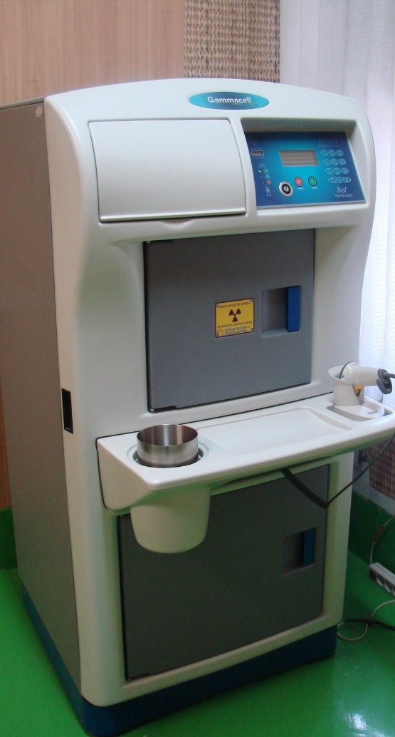
گلبول قرمز پرتوتابي شده
تزريق خون داخل رحمي-نوزادان پره مچور با وزن كم هنگام تولد
نوازادان با اريتروبلاستوز فتاليس-نقص ايمني مادرزادي
بدخيمي هاي هماتولوژيك يا تومورهاي توپر نظير نوروبلاستوما-هوچكين-ساركوما
Henry’s clinical diagnosis and management by laboratory methods 24th edition 2021 chapter 36 page:767-769 & chapter 37 page:774-784

Slide 21
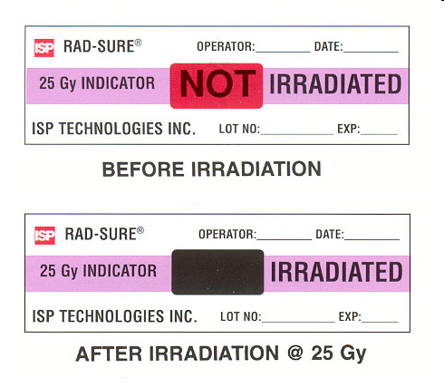

Slide 22
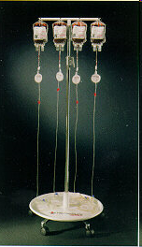
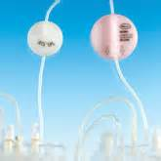
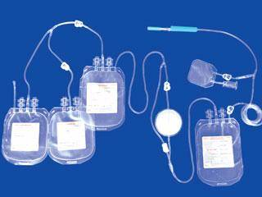
گلبول قرمز كم لوكوسيت
FILTER

Slide 23
گلبول قرمز كم لوكوسيت
حاوی حداقل 85درصد گلبول قرمز
WBC < 5x10⁶
پیشگیری از FNHTR به دلیل وجود آنتی بادی علیه گلبول سفید و پلاکت در گیرنده ای که سابقه تزریق خون قبلی یا بارداری داشته است
کاهش میزان HLA alloimmunization در بیماران هماتولوژی انکولوژی
کاهش انتقال ویروسها از جمله CMV
Blood Banking and Transfusion Medicine;D.Hillyer;Second Edition;2007:Table 26-1;Page:361
Henry’s clinical diagnosis and management by laboratory methods 24th edition 2021 chapter37 page:776-78

Slide 26
پلاسماي تازه منجمد FFP
در طي مدت 8 ساعت بعد از خونگيري از خون كامل جدا مي گردد و بلافاصله فريز و منجمد مي گردد
حجم هر واحد تقريباً 250-200 ميلي ليتر است.
دماي مطلوب 30- درجه سانتي گراد يا پائين تر است ولي مي توان در 18- تا 25- درجه سانتي گراد نيز تا یک سال نگهداري كرد
منبعي غني از فاكتورهاي انعقادي پايدار و غير پايدار
اين فرآورده داراي مقادير نرمال فاكتورهاي انعقادي , آلبومين , ايمونوگلوبولين و آنتي ترومبين است
AABB TECHNICAL MANUAL 2020 PAGE:154-156

Slide 27
پلاسماي تازه منجمد FFP
شامل همه فاكتورهاي انعقادي مي باشد فقط مختصري سطح فاكتورهاي ناپايدار آن مثل فاكتور 8 و 5 كاهش يافته
يك ميلي ليتر FFP دارای 3-2 ميكروگرم فيبرينوژن، 60 ميكروگرم فاكتور 8
10-5 ميكروگرم فاكتور ون ويلبراند و1 واحد از هر يك از فاكتورهاي انعقادي پايدار مي باشد
AABB TECHNICAL MANUAL 2020 chapter18 PAGE:156 -158,545-546,568-569
-Henry’s Clinical Diagnosis & Laboratory Management By Laboratory Methods. 24rd, 2021 chapter 37 page:779-780

Slide 28
پلاسماي تازه منجمد FFP
هنگام استفاده از FFP بايد آن را در37-30 درجه سانتي گراد ذوب كرد و پس از ذوب شدن در عرض حداكثر4ساعت مصرف كرد. چنانچه پلاسمايي پس از ذوب شدن مورد استفاده قرار نگيرد، مي توان آن را در يخچال در دمای 6-2 درجه سانتي گراد گذاشت و تا 24 ساعت، هنوز هم به عنوان پلاسماي تازه مورد استفاده قرار داد.
براي آب شدن كيسه هاي FFP را در پاكت پلاستيك گذاشته و به مدت 30 دقيقه در حرارت 37-30 درجه سانتي گراد قرار داده مي شود.
-AABB TECHNICAL MANUAL 2020 chapter6 PAGE:155-156 & chapter17 page:518-519
-Henry’s Clinical Diagnosis & Laboratory Management By Laboratory Methods. 24rd, 2021 chapter 37 page:779

Slide 29
پلاسماي تازه منجمد FFP
سرعت تزريق در بالغين: در 15 دقيقه اول 5-2 ميلي ليتر در 1 دقيقه(300-120 ميلي ليتردر ساعت)و سپس 300 ميلي ليتردرساعت
سرعت تزريق در بچه ها:120-60 ميلي ليتردرساعت
*بايد از طريق فيلتر 260-170 ميكروني ( صافي استاندارد) تزريق شود.
*ميزان درماني پلاسما جهت تصحيح فاكتورهاي انعقادي 10 تا 20 سی سی به ازاي هر كيلوگرم وزن بيمار است
AABB TECHNICAL MANUAL 2020 chapter18 PAGE:156 -158,545-546,568-569
-Henry’s Clinical Diagnosis & Laboratory Management By Laboratory Methods. 24rd, 2021 chapter 37 page:779-780

Slide 30
انديكاسيون هاي مهم تزريق پلاسما FFP
كمبود چندين فاكتور انعقادي
كوآگولوپاتي رقتي
خونريزي در بيماري كبدي
انعقاد داخل رگي منتشر(DIC)
برگشت سريع اثر وارفارين درموارد خونريزي يا نياز به جراحي
TTP
PT/PTT بيش ازیک و نیم برابرميانگين طيف مرجع
كمبود فاكتورهاي انعقادي (در صورت عدم دسترسي به كنسانتره فاكتور)
Acute trauma resuscitation
Henry’s Clinical Diagnosis & Laboratory Management By Laboratory Methods. 24rd, 2021 chapter 37 page:779-780

Slide 31
کنترا انديكاسيون هاي تزريق پلاسما FFP
افزايش حجم
جايگزيني ايمونوگلوبولين ها در نقص ايمني
حمايت تغذيه اي
ترميم زخم
Blood Banking & Transfusion Medicine;Hillyer;Second Edition;Table 19.1;page:260;2007
Text book of blood banking and transfusion medicine Sally V.Rudmann 2009 chapter 9 page:247 and chapter 14 page:347 table 14-1

Slide 32
پلاسمای تازه منجمد FFP
درتزريق پلاسما احتياجي به كراس مچ نيست
ولي همگروهي سيستم ABO بين دهنده و گيرنده را بايد رعايت كرد
چنانچه پلاسماي همگروه يا سازگار با بيمار يافت نشود , مي توان از پلاسماي اهداكننده گروه AB به عنوان دهنده همگاني پلاسما استفاده كرد، چون اين افراد فاقد آنتي A و آنتي B هستند
Henry’s Clinical Diagnosis & Laboratory Management By Laboratory Methods 24rd, 2021chapter 37 page:776
-Transfusion Therapy :Clinical Principles and Practic;page507-508;2010

Slide 33
پلاسمای تازه منجمد FFP
تجويز روتين RhIG بعد از تزريق حجم هاي نسبتا كوچك پلاسما انديكاسيون نداشته اگرچه منطقي است در خانمهايRh منفي در سنين باروري كه تحت plasma exchange مي گيرند هر 3هفته يكبارRhIG به ميزان 50 ميكروگرم دريافت نمايند.
-Transfusion Therapy :Clinical Principles and Practice;page507-508;2010
-Henry’s Clinical Diagnosis & Laboratory Management By Laboratory Methods 24rd, 2021 chapter 36 page:721,751

Slide 34
كرايو پرسيپيتات Cryo precipitate
حجم هر واحد تقريبا 15 ميلي ليتر است.
كرايو بخشي از پلاسماي تازه بوده كه در سرما غير محلول است .
كرايو را پس از تهيه بايد هرچه زودتر مصرف نمود و يا حداكثر در عرض دو ساعت پس از تهيه در دماي 30- درجه سانتي گراد منجمد شود. كرايو بايد از طريق فيلتر 260-170 ميكروني ( صافي استاندارد) تزريق شود.
فرآورده بايد در دماي25- درجه سانتي گراد و پايين ترحد اكثر تا سه سال نگهداري شود . در دماي 20- تا یک سال قابل نگهداری است
• AABB TECHNICAL MANUAL 2020 chapter 6 PAGE:157-158

Slide 35
كرايو پرسيپيتات Cryo precipitate
در صورتي كهFFP طي يك شب در يخچال و يا در حمام كرايو ذوب شود و حالت یخ در بهشت بگيرد و طي سانتريفوژ رسوب بدست آمده جداسازي شود تحت عنوان كرايو نامگذاري مي شود
حجم آن حدود 15 میلی لیتر كه بايد بلافاصله ظرف يك ساعت فريز گردد
براي مصرف كرايو ابتدا بايد در 37 درجه سانتي گراد ذوب شود و پس از ذوب شدن نبايد دوباره منجمد گردد و لازم است هر چه سريعتر مصرف گردد
پس از ذوب شدن فقط حداكثرتا 6 ساعت در دماي اتاق24-20 قابل نگهداري ومصرف است
1-Blood Banking & Transfusion Medicine;Hillyer;Second Edition;page271-275;2021
2-AABB TECHNICAL MANUAL 2020 chapter18 PAGE:546 table 18-1

Slide 36
كرايو پرسيپيتات Cryo precipitate
سرعت تزريق بسته به تحمل بيمارداشته و بايد هرچه سريعتر تزريق شود
استفاده از فرآورده سازگار ازنظر ABO به ويژه براي كودكان كه حجم خون آنها كم است ارجحيت دارد اما انجام آزمايش سازگاري قبل از تزريق لازم نمي باشد.
چون اين فرآورده حاوي گلبول قرمز نمي باشد انجام آزمايش Rh هم لازم نيست.
1-Blood Banking & Transfusion Medicine;Hillyer;Second Edition;page271-275;2021
2-AABB TECHNICAL MANUAL 2020 chapter18 PAGE:546 table 18-1

Slide 37
كرايو پرسيپيتات Cryo precipitate
هر واحد كرايو حاوي :
250-150 ميلي گرم فيبرينوژن
120-80 واحد فاكتور 8
70-40% (80 واحد) فاكتور ون ويلبراند
30% ( 40-60 واحد) فاكتور13
60-30 ميلي گرم فيبرونكتين
سطح فاكتور آنتي هموفيلي كرايو با گروه A وB در مقايسه با كرايو بدست آمده از خون با گروه O بالاتر مي باشد (120 در مقایسه با 80 واحد در کیسه
1-AABB TECHNICAL MANUAL 2020 chapter 6 PAGE:157-158
2-Blood Banking & Transfusion Medicine;Hillyer;Second Edition;page:270-275;2009

Slide 38
كرايو پرسيپيتات Cryo precipitate
ميزان مصرف كرايو بستگي به عوامل مختلفي داشته و به عنوان مثال براي هيپو فيبرينوژنميا معمولاً يك واحد ( كيسه) به ازاء هر 5 تا 10 كيلوگرم وزن بدن مي باشد كه باعث افزايش فيبرينوژن در خون به ميزان 50 ميليگرم در دسي ليتر ميشود.
1-AABB TECHNICAL MANUAL 2020 chapter 6 PAGE:157-158
2-Blood Banking & Transfusion Medicine;Hillyer;Second Edition;page:270-275;2009

Slide 39
انديكاسيون هاي مهم تزريق رسوب كرايو
كمبود فاكتور 8 ( در صورت عدم دسترسي به كنسانتره فاكتور)
بيماري فون ويلبراند ( در صورت عدم دسترسي به كنسانتره فاكتور)
هيپوفيبرينوژنمي
كمبود فاكتور13
تزريق خون ماسيو همراه با خونريزي
معكوس كردن درمان ترومبوليتيك تراپي
خونريزي اورميك (DDAVPدر اين حالت ارجحيت دارد)
چسب فيبرين موضعي
DIC
Trauma
Postpartum hemorrhage
Henry’s Clinical Diagnosis & Laboratory Management By Laboratory Methods .24rd, 2021 chapter 37 page:774& 779

Slide 40
پلاسماي بدون كرايو
حجم آن حدود 200 سي سي مي باشد
اين فرآورده حاوي مقادير خيلي كم فيبرينوژن، فاكتورVIIIC و فاكتور فون ويلبراند مي باشد ليكن ساير فاكتورهاي پلاسمائي را به حد كافي دارد
در درمان بيماران مبتلا به TTP كاربرد دارد.
AABB TECHNICAL MANUAL, chapter6 PAGE:156-157 2020

Slide 42
پلاكت متراكم
نگهداري در دماي2±22 درجه سانتي گراد ( درجه حرارت اطاق ) همراه با تكان دادن و آژيتاسيون ملايم و دائمي تا 3 روز در سيستم بسته امكان پذير است . پلاكت هايي كه در درجه حرارت اتاق نگهداري مي شوند از نظر انعقادي از كارآيي بهتري برخوردار هستند
حجم: 70-50 ميلي ليتر
تزريق پلاكت با پلاسماي همگروه ويا سازگار ازنظر سيستم ABO با گلبول قرمز گيرنده توصيه ميگردد.
بيمارانRhمنفي بايستي پلاكتRhمنفي دريافت نمايند بخصوص در بچه ها و يا زنان در سنين باروري . و در افرادي كه پيوند سلول هاي بنيادي داشته اند .در غير اين صورت بايد طي 72 ساعت از ايمونوگلوبولينRh استفاده شود.
AABB TECHNICAL MANUAL, chapter19 PAGE:546-565, 2020
Henry’s clinical diagnosis and management by laboratory methods 2021 chapter 37 page:774

Slide 43
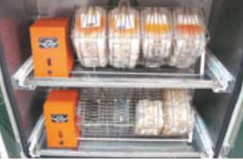
پلاكت متراكم
در حين حمل و نقل نبايستي اين فراورده بيشتر از 24 ساعت بدون تكان خوردن باشد، در غير اين صورت دچار آسيب مي گردد
AABB TECHNICAL MANUAL, chapter19 PAGE:546-565, 2020
Henry’s clinical diagnosis and management by laboratory methods 2021 chapter 37 page:774

Slide 44
پلاكت متراكم
دز مناسب تزريق در بالغين به خوبي تعيين نشده است، ولي مي توان پاسخ درماني به تزريق را با محاسبه CCI امكانپذير نمود.معمولا يك دوز درماني براي يك بيمار بالغ به 5 واحد يا بيشتر نياز دارد
تزريق هر واحد پلاكت رندوم 10000-5000 در ميكروليتروپلاكت آفرزيس 50000-30000 در ميكروليترپلاكت را در مرد بالغ 70 كيلوگرم افزايش مي دهد
سرعت تزريق پلاكت در 15 دقيقه اول 5-2 ميلي ليتر در دقيقه (300-120 ميلي ليتر در ساعت) و سپس 300 ميليلتر در ساعت ميباشد و معمولا ظرف 2-1 ساعت تزريق ميگردد
1-Text book of Blood Banking and Transfusion Medicine, by Sally V.Rudmann chapter14 page382, 2009
2-Henry’s Clinical Diagnosis & Laboratory Management By Laboratory Methods. 24rd, 2021 chapter 37 page:779
3-Blood Banking andTransfusion Medicine;Hillyer;p:326:2007

Slide 45
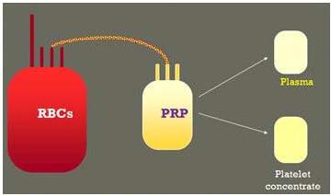
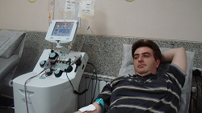

Slide 47
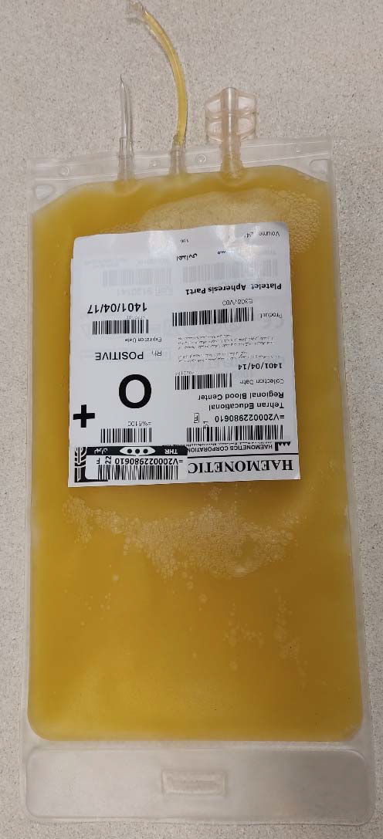
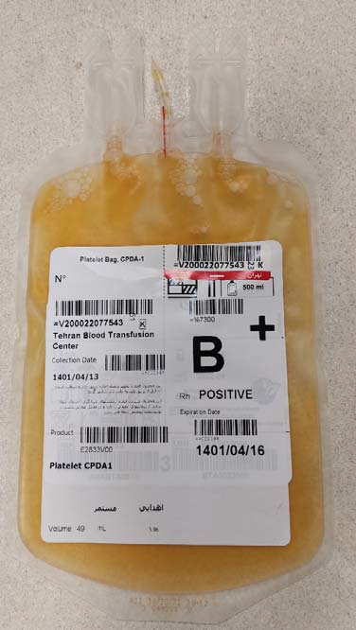
Random Donor Platelet Volume 50 – 70 ml
Single Donor Platelet
Volume ~ 300 ml

Slide 48
انديكاسيون هاي مهم تزريق پلاكت
ترومبوسيتوپني به علت كاهش توليد پلاكت :
بيمار با وضعيت پايدار Plt<10000
انجام اقدامات تهاجمي با خطر خونريزي پايين و در صورتي كه بيمار تب دارد Plt<100000
در صورت خطر خونريزي بالا با انجام اقدامات تهاجمي يا جراحي Plt<50000
در صورت خونريزي شبكيه ياCNS وخونريزي عروق كوچك به علت اختلال عملكرد پلاكت Plt<100000
Henry’s Clinical Diagnosis & Laboratory Management By Laboratory Methods 24rd, 2021 chapter 37 page:771-786(776-777)

Slide 49
کنترانديكاسيون هاي تزريق پلاكت
تزريق پلاكت درITP انديكاسيون ندارد مگر در صورت خونريزي فعال.
در ( Heparin InducedThrombocytopenia) HIT و TTP تزريق پلاكت مي تواند زيانبار باشد.
Henry’s Clinical Diagnosis & Laboratory Management By Laboratory Methods. 24rd, 2021 chapter 37 page:774-779

Slide 50
موفق باشید

